Slide 1

小米网秒杀系统设计经验
韩祝鹏
2013.12

Slide 2

讲点什么？
抢购系统产生的背景
设计方案产生的过程
没什么高大上的内容
抛出一个特殊的需求实例，供大家探讨
我是来学习的
Notes:
没什么高大上的东西

Slide 3
2012年初，小米手机开放抢购，然后。。。

Slide 4
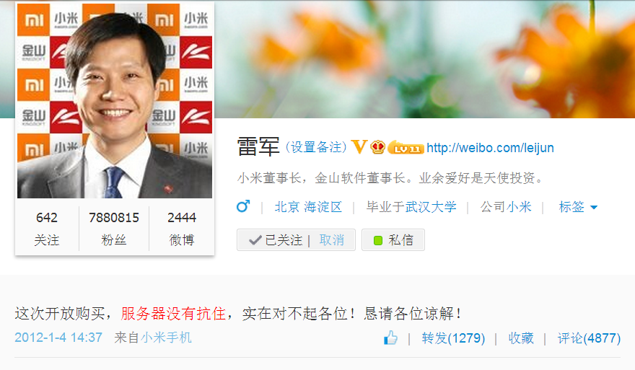
Notes:
然后，服务器抗不住，雷老板出来道歉，我们更抗不住。
我们的案例是独特的：市场的爆红，技术进化还没有跟上，没有时间给我们慢慢进化。

Slide 5
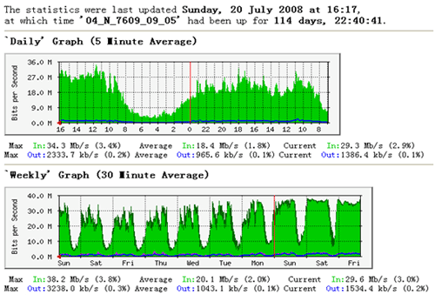
别人家的流量图

Slide 6
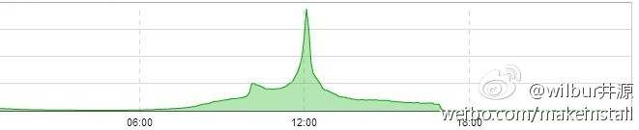
小米家的流量图

Slide 7
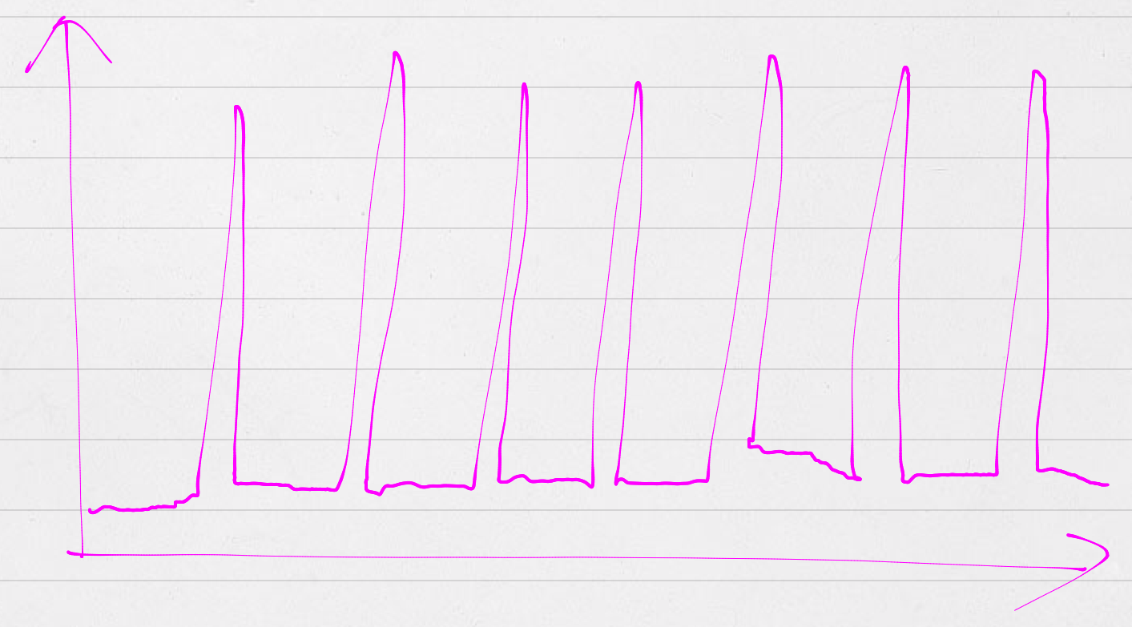
简直就是DDoS啊！
Notes:
上百万人在门口啊，几百万预约，10万的QPS，4G的机房带宽，活动期间几千万次访问。

Slide 8

Notes:
抓狂是没用的

Slide 9
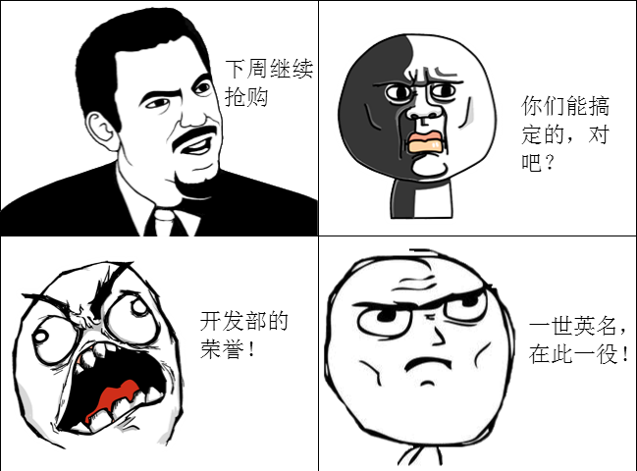
Notes:
所有苦难的经历，以后都能笑着说出来。其实，这套抢购系统从构思到上线，只有不到一周时间，这都是被逼出来的！为什么是我做？
这么重要的系统，有7，8个人比我更适合做。都问过了，他们都没空。

Slide 10
我们来解决这个问题！
Notes:
在创业公司中，你解决不了问题，就会成为问题，被解决掉！市场提出了需求，他们是甲方。甲方虐我千百遍，我待甲方如初恋。

Slide 11
当时抢购的现状
直接到www.xiaomi.com官网去抢购
准点开始抢
十几台服务器，7、8个开发人员
PHP + Cache + MySQL结构
抢购期间，数据库锁表严重
PHP服务器进程卡死
Notes:
在创业公司中，你解决不了问题，就会成为问题，被解决掉！市场提出了需求，他们是甲方。甲方虐我千百遍，我待甲方如初恋。

Slide 12
限制条件
4，5天时间（设计开发测试上线）
3，4个开发人员
20台左右服务器
没有黑科技储备
Notes:
这对小米公司以及我们来说，都是一次极大的考验，承受着极大的压力。

Slide 13
服务器为什么撑不住？
用户抢购直接走商城
商城PHP + MySQL结构
下单流程操作多
查库存、锁表、减库存、创建订单、查收获地址、支付。。。。
PHP fpm 每台服务器600左右进程
一个环节稍慢一点，就会把PHP所有进程都卡死
带宽也撑不住啊，各种页面、资源
Notes:
直接走商城，真是无知无畏啊！

Slide 14
继续优化商城？
优化过了，效果不佳
我们组并没有直接参与商城开发 （决定性的非技术因素）
加两倍服务器也没用啊
加带宽也不行啊，成本太高了
优化程序，时间来不及
此路不通，还是果断放弃这条路吧！
Notes:
放弃优化商城，是最重大的设计决定：直接导致先抢资格，再去商城下单的基本结构。
因为我是应急招来增援的，所以，能跳出原有系统思考。否则，钻了牛角尖的话，会走更多弯路。

Slide 15
怎样才能撑得住？
市场策略已定，无法更改->
抢购瞬间压力一定巨大 ->
商城无法承担此压力 ->
必须让其它系统承担此瞬时压力！
让商城均匀的承担下单的压力
Notes:
把抢购瞬间的压力波峰给拉平，抢购系统就是是防波堤

Slide 16
第一个关键设计决策：
李代桃僵：资格抢购系统
Notes:
汹涌的用户波涛冲击抢购系统，抢到资格的人名单传给商城，半小时后，商城再下单。

Slide 17
抢购系统设计面临的问题
一定会死人的：资格放多了！
一定会死人的：资格丢失！
可能会死人的：抢购时卡住，无法抢购
暂时死不了人：配置商品，自动流程，优雅的程序结构
Notes:
我们最担心的是卖超！！不担心卖不出去。卖超了，会有愤怒的用户来抗议的。
底线思维
必须树立底线思维的思想方法，对危机态势做最坏的准备，同时努力争取较好的结果

Slide 18
性能问题如何解决？
尽量减少PHP的同步操作！
单点问题：商品剩余数量如何控制？
PHP处理请求时，不去管具体的数，只要知道“是否有剩余”即可
判断文件锁是否存在！
用户预约资格、是否抢到的信息如何获取？
存Redis里
每台PHP服务器上放一个Redis从库
PHP读取本地的Redis从库
Redis主库的写操作单点压力如何解决？PHP是否会阻塞？
PHP进程不连接主Redis，也就是不会写Redis！
PHP将抢购结果信息写到Syslog里
后台进程将log异步的传输汇总到一个log_server中
log_server进程写Redis主库

Slide 19
好像有个问题哦
资格放号数量统计存在延迟！
关闭抢购时，数量会多那么几秒的数量
还好，死不了人的问题
有些人抢到资格，但种种原因未下单
放弃数据的实时精确性要求，换来性能
Notes:
我们最担心的是卖超！！不担心卖不出去。卖超了，会有愤怒的用户来抗议的。
底线思维
必须树立底线思维的思想方法，对危机态势做最坏的准备，同时努力争取较好的结果

Slide 20
数据准确性
双保险：日志存一份，Redis存一份
开始由我手工发指令上锁结束抢购
后来改成各服务器自动根据数量上锁
Notes:
我们最担心的是卖超！！不担心卖不出去。卖超了，会有愤怒的用户来抗议的。
底线思维
必须树立底线思维的思想方法，对危机态势做最坏的准备，同时努力争取较好的结果

Slide 21
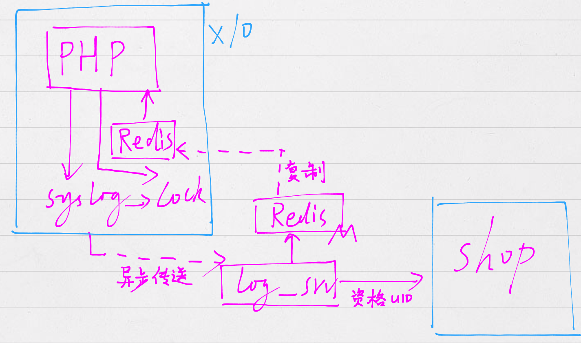
Notes:
这是做PPT时临时在ipad上画的，很接近最初设计时的样子。最初都是画在纸上，没有什么文档。

Slide 22
后续的问题
每周一次的抢购啊，现在甚至一周两三次
自动化、配置化尤为重要
系统越来越琐碎复杂，监控系统
服务基本的单元测试，规则检测
我们还在摸索

Slide 23
总结
根据现实情况，冷静分析问题
在可能的解空间中寻找最优解
用排除法，将走不通的路径剪枝
核心的技术点可能很简单
合理组合低技术手段，达成目标
不断完善最初的设计
对自己的定位：程序员->工程师->创业团队一员
Notes:
其实当时也没那么冷静了
没有什么高大上的技术，小米加步枪

Slide 24
最后再得瑟一下

Slide 25
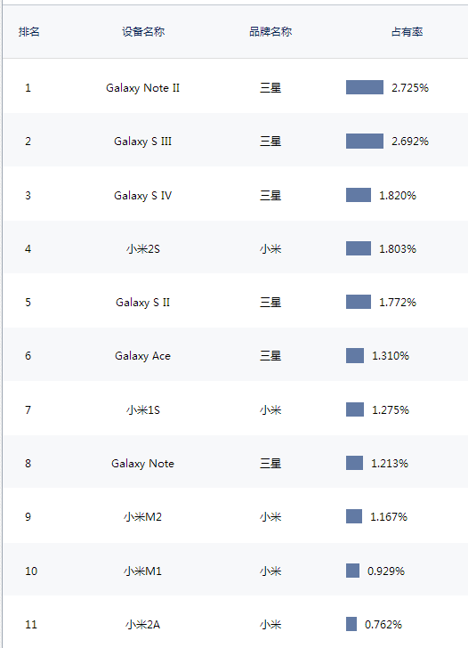

Slide 26
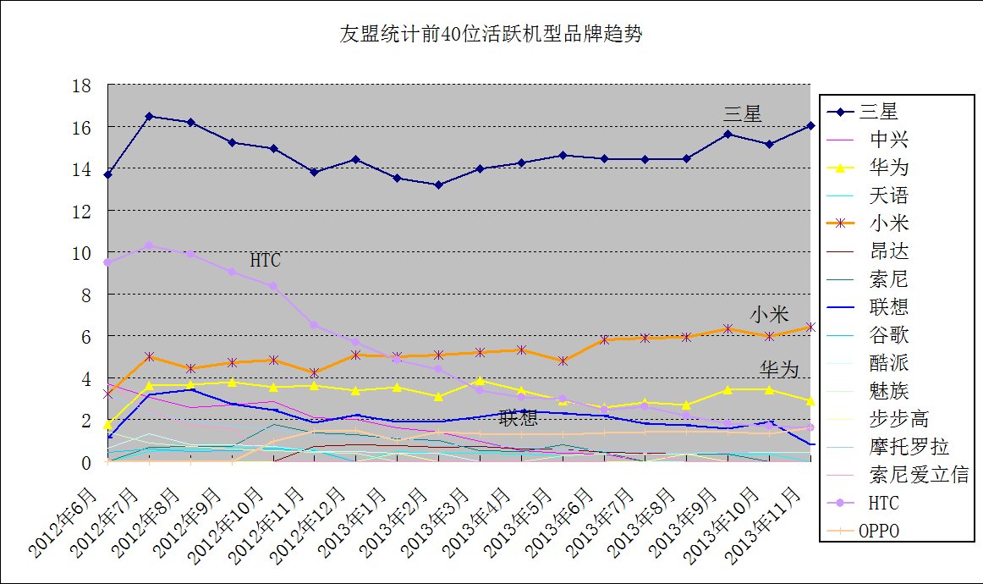

Slide 27
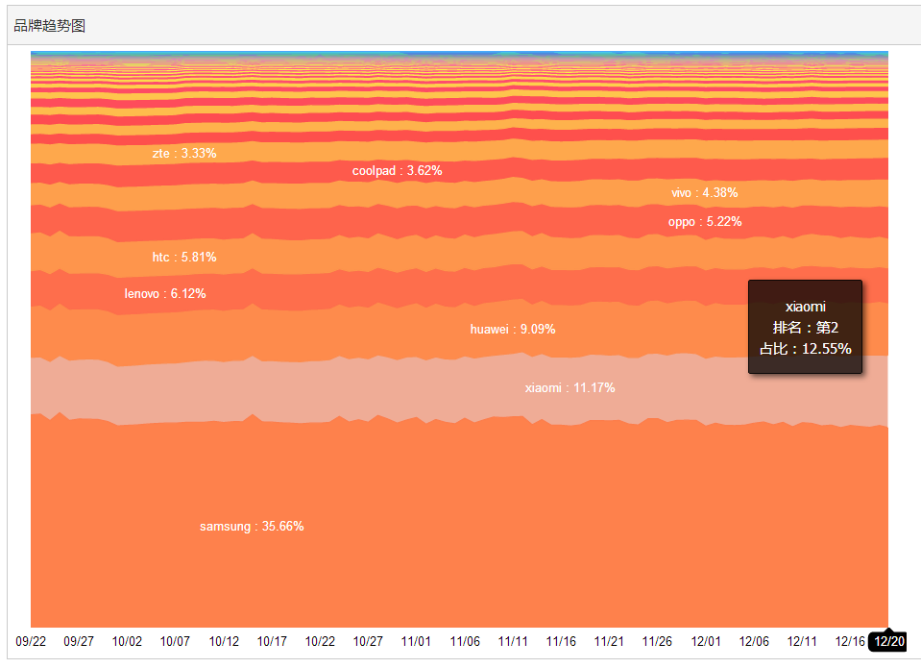

Slide 28
谢谢!

